Slide 1

Brevet National des Métiers d’Art
(BNMA)

Slide 2
1
Présentation du
diplôme
Brevet National des Métiers d’Art (BNMA) – Académie de Créteil

Slide 3
1 – Présentation du diplôme
1.1 - Contexte de la transformation
Un secteur des métiers d’art riche et en tension :
Secteur des métiers d’art : 60 000 entreprises, le plus souvent unipersonnelles – chiffre d’affaires de 19Mds€
Au-delà du secteur : industries du luxe qui s’appuient sur certains métiers d’art (ex : bijouterie, horlogerie, maroquinerie, sellerie, métiers de la mode, etc.)
Savoir-faire d’excellence reconnus à l’international, avec des secteurs économiques porteurs d’emplois et en forte croissance
Une pyramide des âges vieillissante notamment dans les industries du luxe et les TPE-PME des métiers d’art, en demande d’emplois hautement qualifiés en termes de technicité et d’expertise
Brevet National des Métiers d’Art (BNMA) – Académie de Créteil

Slide 4
1 – Présentation du diplôme
1.1 - Contexte de la transformation
Une voie de formation initiale en difficulté pour répondre aux besoins du secteur :
Une problématique de lisibilité des diplômes et des parcours de formation
Une problématique d’attractivité pour les publics issus de 3ème (données Orion 2023) :
  Un taux de pression moyen en CAP métiers d’art de 0,89 en fléchissement
  Des taux en BCP AMA situés en moyenne à 0,9 (10% de places vacantes au niveau national)
En parallèle, des CAP très attractifs pour un public post niveaux 3, 4 ou +
Une insertion professionnelle complexe (données Orion 2023) : en moyenne <20% au sortir d’un CAP métiers d’art / 42% au sortir d’un BMA.
Une alternance très réduite : 7% des effectifs en BMA publics.
Une faible poursuite d’études en DNMADE
Brevet National des Métiers d’Art (BNMA) – Académie de Créteil

Slide 5
1 – Présentation du diplôme
1.1 - Contexte de la transformation
Objectifs de la transformation en 3 axes majeurs :
Permettre une meilleure lisibilité des parcours pour les plus jeunes publics sortant de 3ème
Affirmer une identité métiers d’art au sein de la voie professionnelle
Rendre l’offre flexible, pour permettre des parcours diversifiés en termes d’insertion et de poursuites d’études, ouverts à des publics et des aspirations très différentes.
Brevet National des Métiers d’Art (BNMA) – Académie de Créteil

Slide 6
1 – Présentation du diplôme
1.2 - Conduite des travaux d’écriture
Depuis avril 2025 :
  une organisation et une méthode d’écriture concertées ; travail rendu possible par une approche simultanée de l’écriture de référentiels harmonisés.
  Mise en cohérence des écritures du BNMA avec celles des référentiels des CAP actuellement rénovés, pour une lisibilité accrue des parcours.
  Un travail mené avec les représentants des spécialités professionnelles :
    2 rassemblements en présentiel avec une cinquantaine de professionnels de toutes les spécialités concernées (11 référentiels) : 24 septembre et 19 novembre 2025 (date de finalisation des RAP) ;
    Plusieurs réunions en présentiel ou à distance pour chaque spécialité, pour aboutir à l’écriture des 4 référentiels présentés : bijouterie / ébénisterie / horlogerie / maroquinerie de haute facture.
Brevet National des Métiers d’Art (BNMA) – Académie de Créteil
Notes:
ISA

Slide 7
1 – Présentation du diplôme
1.2 - Conduite des travaux d’écriture
Un travail d’écriture principalement mené par transformation des diplômes existants de niveau 4
(BMA dans cette première vague) hormis une création ex nihilo du BNMA Maroquinerie de Haute Facture.
Maintien d’une exigence liée au caractère patrimonial des métiers d’art avec une intégration / un renforcement lié à des enjeux contemporains.
Un travail collectif qui a permis un repositionnement des diplômes métiers d’art portés par l’Éducation nationale tenant compte des attendus et des besoins de chaque spécialité.
une vingtaine de spécialités de BNMA en cours d’écriture : céramique, broderie, ferronnerie, facture instrumentale, orfèvrerie, reliure, armurerie, tapisserie d’ameublement, arts graphiques (plusieurs options) arts de la dentelle, du verre, de la pierre, …
Brevet National des Métiers d’Art (BNMA) – Académie de Créteil
Notes:
ISA

Slide 8
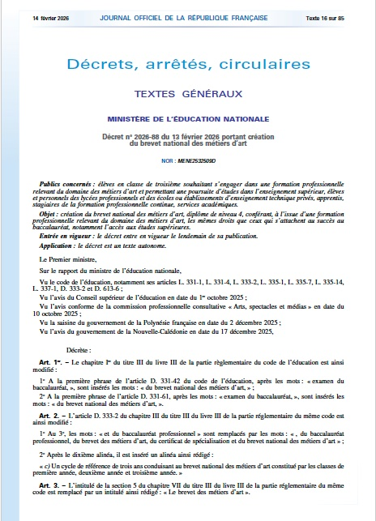
1 – Présentation du diplôme
1.3 - Éléments saillants du décret
Décret no 2026-88 du 13 février 2026 portant création du brevet national des métiers d’art
Objet : création du brevet national des métiers d’art, diplôme de niveau 4, conférant, à l’issue d’une formation professionnelle relevant du domaine des métiers d’art, les mêmes droits que ceux qui s’attachent au succès au baccalauréat, notamment l’accès aux études supérieures.
Art. D.337-183 : Il atteste que son titulaire est apte à promouvoir l’innovation, à conserver et transmettre les techniques traditionnelles dans le secteur professionnel concerné.
Brevet National des Métiers d’Art (BNMA) – Académie de Créteil
Notes:
LIONEL

Slide 9
1 – Présentation du diplôme
1.3 - Éléments saillants du décret
Positionnements réglementaires
Art. D. 337-188. – Sont admis, en cours de cycle, en deuxième année de formation dans les établissements mentionnés à l’article D. 337-187, sur demande de la famille ou de l’élève s’il est majeur, et après avis du conseil de classe de l’établissement d’origine, les candidats titulaires d’un diplôme de niveau 3 obtenu à la session précédant l’inscription, dans une spécialité en cohérence avec celle du brevet national des métiers d’art préparé.
Art. D. 337-189. – Sur décision du recteur d’académie prise après avis de l’équipe pédagogique de la classe de l’établissement d’accueil, peuvent également être admis en formation sous statut scolaire des candidats qui ne relèvent pas des articles (...) D. 337-188.
Brevet National des Métiers d’Art (BNMA) – Académie de Créteil
Notes:
Concerté : DGESCO – IGESR / IEN / IA-IPR / Professionnels / enseignants.
Réflexion engagée depuis 2018 : (Quid du BMA 3 Ans si jamais cela est demandé).

Slide 10
1 – Présentation du diplôme
1.3 - Éléments saillants du décret
Périodes de Formation en Milieu Professionnel
Art. D. 337-195. Pour chaque spécialité de brevet national des métiers d’art, la durée de la formation en milieu professionnel est fixée par les arrêtés mentionnés à l’article D. 337-184*
* 16 semaines de PFMP pour les 4 référentiels parus.
Brevet National des Métiers d’Art (BNMA) – Académie de Créteil
Notes:
Concerté : DGESCO – IGESR / IEN / IA-IPR / Professionnels / enseignants.
Réflexion engagée depuis 2018 : (Quid du BMA 3 Ans si jamais cela est demandé).

Slide 11
1 – Présentation du diplôme
1.3 - Éléments saillants du décret
Épreuves certificatives du diplôme :
Six épreuves obligatoires (avec une ou plusieurs unités constitutives)
    dont 2 professionnelles (développé ultérieurement)
Deux épreuves facultatives :
    Langue vivante (étrangère ou régionale / Langue des signes) / Mobilité
Conditions de délivrance du diplôme :
Admission après délibération du jury : moyenne générale = ou > 10/20 (ensemble des épreuves prévues)
Ajournement : moyenne générale < 8/20
Épreuves de contrôle : moyennes comprises entre 8 et 10/20
Présence de mentions
Jury : présidé par un enseignant – chercheur / Professeurs de l’enseignement public / Au moins 1 professeur Privé sous contrat (sauf impossibilité) / 1/3 au moins de membres de la profession
Le jury peut statuer si cet équilibre n’est pas atteint.
Brevet National des Métiers d’Art (BNMA) – Académie de Créteil
Notes:
Concerté : DGESCO – IGESR / IEN / IA-IPR / Professionnels / enseignants.
Réflexion engagée depuis 2018 : (Quid du BMA 3 Ans si jamais cela est demandé).

Slide 12
1 – Présentation du diplôme
1.4 – Transformation des diplômes
Parcours actuels menant à un niveau 4
Transformation des parcours à partir de la RS 2026
T^{ale} Bac PRO AMA
T^{ale} BMA
T^{ale} DTMS
3° BNMA
1ère Bac PRO AMA
1ère BMA
1ère DTMS
2° BNMA
2nde Bac PRO AMA
CAP 2
1° BNMA
CAP 2
Parcours spécifiques (minimum de
niv 3 ou niv 4)
CAP 1
CAP 1
3ème
3ème
3ème
3ème
3ème
Bac pro Artisanat et Métiers d’Art à options
Certificat d’Aptitude Professionnelle (niv. 3) + Brevet des Métiers d’Art
Diplôme de technicien des métiers du spectacle
Brevet National des Métiers d’Art
Maintien des CAP
Brevet National des Métiers d’Art (BNMA) – Académie de Créteil

Slide 13
1 – Présentation du diplôme
1.5 - Flexibilité des parcours
INSERTION PROFESSIONNELLE OU POURSUITE D’ETUDES
CS niveau 3 ou 4
CS niveau 3 ou 4
3° BNMA
3° BNMA
3° BNMA
3° BNMA
2° BNMA
2° BNMA
2° BNMA
CS niveau 3
2°BNMA
1° BNMA
1° BNMA
CAP 2
CAP 2
2nde GT
CAP 1
CAP 1
3ème
Brevet National des Métiers d’Art (BNMA) – Académie de Créteil

Slide 14
1 – Présentation du diplôme
Passerelles
1.5 – Flexibilité des parcours
INSERTION PROFESSIONNELLE OU POURSUITE D’ÉTUDES
NIV 4
3^{è} année BNMA
Tle BAC STD2A
2^{è} année BNMA
1^{è} STD2A
1^{è} année BNMA
2nde GT CCD
NIV 3
CAP 2
CAP 1
3ème
Brevet National des Métiers d’Art (BNMA) – Académie de Créteil

Slide 15
1 – Présentation du diplôme
1.6 - Structuration des référentiels
(logique générale et spécifique)
ÉTUDE D’UNE DEMANDE DE RÉALISATION
D’UN OUVRAGE
PROPOSITION DE RÉPONSES PRÉALABLES À LA RÉALISATION
RÉALISATION
D’UN OUVRAGE
Activités spécifiques
+
Tâches spécifiques
Propres aux spécialités
Professionnelles
Compétences spécifiques propres aux spécialités
Activités spécifiques
+
Tâches spécifiques
Propres aux spécialités
professionnelles
Compétences générales identiques à tous les BNMA déclinées
par spécialités
Activités spécifiques
+
Tâches spécifiques
Propres aux spécialités
professionnelles
Compétences générales identiques à tous les BNMA déclinées
par spécialités
Brevet National des Métiers d’Art (BNMA) – Académie de Créteil
Notes:
Compétnces générales déclinées en compétences opérationnelles distinctes.

Slide 16
1 – Présentation du diplôme
1.7 - Description des blocs de compétences
BLOC 1 – ÉTUDIER UNE DEMANDE DE RÉALISATION
D’UN OUVRAGE
BLOC 2 - PROPOSER DES RÉPONSES PRÉALABLES À LA RÉALISATION D’UN OUVRAGE
BLOC 3 - RÉALISER
UN OUVRAGE
Compétences communes
à toutes les spécialités
Compétences communes
à toutes les spécialités
Compétences spécifiques
Compétences spécifiques aux spécialités, incluant la finition, le contrôle et la gestion
Prise en compte de l’impact des technologies numériques
Intégration des enjeux environnementaux dans les procédés de réalisation
Identifier et déterminer les besoins et les contraintes de la demande
Interpréter les caractéristiques de la demande
Organiser et enrichir une documentation
Répondre avec méthode à une demande de réalisation
Documenter la réponse
Proposer des solutions, les étapes et les conditions de réalisation
Informer, argumenter, interagir
Conseiller sur l’ouvrage à réaliser
Évaluation des compétences autour de critères / indicateurs de réussite
Brevet National des Métiers d’Art (BNMA) – Académie de Créteil

Slide 17
1 – Présentation du diplôme
1.8 - Règlement d’examen
BNMA | Origine des candidats
 | élèves dans un établissement public ou privé sous contrat apprentis dans un CFA porté par un EPLE, GRETA ou GIP-FCIP assurant toute la formation apprentis dans un CFA habilité au CCF stagiaires de la formation professionnelle continue dans un établissement public | élèves dans un établissement privé hors contrat appentis dans un CFA non habilité au CCF stagiaires de la formation professionnelle continue en établissement privé candidats de l’enseignement à distance candidats justifiant de 3 années d’activités professionnelles | Stagiaires de la formation professionnelle continue dans un établissement public habilité au CCF intégral
Brevet National des Métiers d’Art (BNMA) – Académie de Créteil
Notes:
Concerté : DGESCO – IGESR / IEN / IA-IPR / Professionnels / enseignants.
Réflexion engagée depuis 2018 : (Quid du BMA 3 Ans si jamais cela est demandé).

Slide 18
1 – Présentation du diplôme
1.8 - Règlement d’examen
Épreuves obligatoires certificatives du diplôme
E1 – Épreuve de mathématiques et physique-chimie
    Sous-épreuve E11 – mathématiques
    Sous-épreuve E12 – physique-chimie
E2 – Étude dune demande de réalisation d’un ouvrage (en spécialité) (développé ultérieurement)
    Selon les spécialités : SOUS-ÉPREUVE E21 / SOUS-ÉPREUVE E22
E3 – Proposition de réponses et réalisation d’un ouvrage (en spécialité) (développé ultérieurement)
    Sous-épreuve E31 – proposition de réponses préalables à la réalisation d’un ouvrage
    Sous-épreuve E32 – réalisation d’un ouvrage
    Sous-épreuve E33 – économie-gestion
    Sous-épreuve E34 – prévention-santé-environnement
E4 – Épreuve de langue vivante
E5 – Épreuve de français, histoire et géographie et enseignement moral et civique
    Sous-épreuve E51 – français
    Sous-épreuve E52 – histoire-géographie et enseignement moral et civique
E6 – Épreuve d’éducation physique et sportive
Brevet National des Métiers d’Art (BNMA) – Académie de Créteil
Notes:
Concerté : DGESCO – IGESR / IEN / IA-IPR / Professionnels / enseignants.
Réflexion engagée depuis 2018 : (Quid du BMA 3 Ans si jamais cela est demandé).

Slide 19
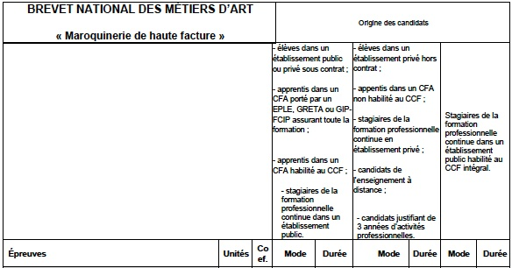
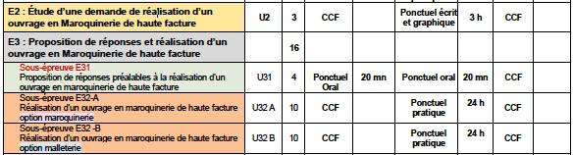
1 – Présentation du diplôme
1.8 - Règlement d’examen
Exemple du règlement d’examens
Epreuves professionnelles
BNMA Maroquinerie de haute facture
Brevet National des Métiers d’Art (BNMA) – Académie de Créteil
Notes:
Concerté : DGESCO – IGESR / IEN / IA-IPR / Professionnels / enseignants.
Réflexion engagée depuis 2018 : (Quid du BMA 3 Ans si jamais cela est demandé).

Slide 20
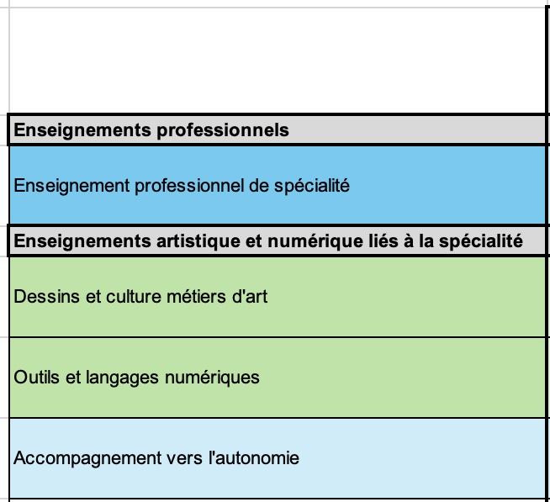
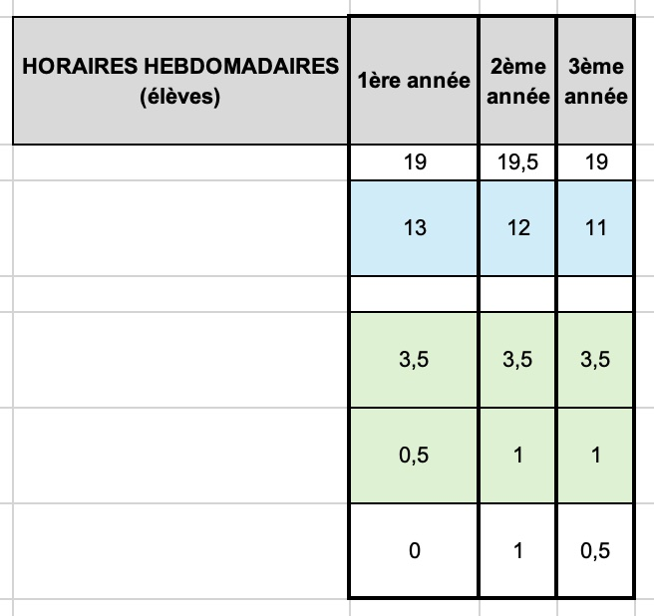
1 – Présentation du diplôme
1.9 – Horaires hebdomadaires
Enseignants d’atelier
Enseignants d’arts
appliqués professionnels
Enseignement mixte
(selon les situations)
Brevet National des Métiers d’Art (BNMA) – Académie de Créteil

Slide 21
2
Focus sur les
épreuves professionnelles
Brevet National des Métiers d’Art (BNMA) – Académie de Créteil

Slide 22
2.1 – TYPOLOGIE DES ÉPREUVES PROFESSIONNELLES
E31 – Proposition de réponse préalable à la réalisation d’un ouvrage en (spécialité)
E32 – Réalisation d’un ouvrage en (spécialité / option)
E2 – Etude d’un ouvrage en (spécialité)
Épreuve écrite et graphique
CCF – 3h sous forme ponctuelle.
Selon les spécialités :
Épreuve et sous-épreuve liée à un diagnostic.
Etude technique, stylistique et esthétique convoquant des compétences d’enseignements professionnels (notamment des compétences acquises en atelier et en arts appliqués au métier).
Épreuve orale ponctuelle
20 mn.
En appui sur un dossier réalisé par le candidat :
Permet l’élaboration d’une réponse technique et esthétique, en appui sur des croquis, échantillons, maquettes, dessins techniques, fiches de procédure, …
Requiert des compétences acquises en enseignements professionnels (notamment en atelier et en arts appliqués au métier).
Épreuve pratique
CCF – durée variable sous forme ponctuelle.
Selon les spécialités :
Épreuve de réalisation d’ouvrage / d’intervention sur un ouvrage.
Met en œuvre des compétences techniques et pratiques.
En CCF : s ’appuie sur des bilans prenant en compte les activités menées en centre de formation et en entreprise.
Brevet National des Métiers d’Art (BNMA) – Académie de Créteil
Notes:
Dossier de 8 pages
Modifications apportées suite à la CSL + CSE :
Repositionnement. Des modalités d’évaluation en conformité avec les attendus d’examens
Harmonisation de la taxonomie et des degrés d’approche des connaissances associées
Re-précision de l’inclusion.

Slide 23
2 – Focus sur les épreuves professionnelles
2.2 - ÉTUDE D’UNE DEMANDE DE RÉALISATION D’UN OUVRAGE (E2)
Épreuve écrite et graphique
Cette épreuve a pour objectif d’évaluer, chez les candidats, le niveau de maîtrise des compétences nécessaires aux activités du pôle 1 de chacun des référentiels de spécialité.
Compétences évaluées :
C1 - Identifier et déterminer les besoins et les contraintes de la demande
C2 - Interpréter les caractéristiques de la demande
C3 - Organiser et enrichir une documentation
Brevet National des Métiers d’Art (BNMA) – Académie de Créteil

Slide 24
2 – Focus sur les épreuves professionnelles
2.2 - ÉTUDE D’UNE DEMANDE DE RÉALISATION D’UN OUVRAGE
Contenu de l’épreuve :
En appui sur une situation professionnelle contextualisée
Exploite un ensemble de ressources (audiovisuelles, visuelles ou écrites) constitué d’informations techniques, esthétiques, stylistiques ou historiques
Mobilise les connaissances du candidat acquises dans les enseignements professionnels de spécialité, les enseignements artistique et numérique liés à la spécialité et l’accompagnement vers l’autonomie
Par l’étude approfondie des ressources données et au travers de connaissances qu’il apporte , le candidat est amené à réaliser une analyse écrite et graphique :
  Il procède à des relevés graphiques annotés,
  Il propose des croquis analytiques mettant en évidence différentes caractéristiques
  Il dégage des pistes de réponses liées à l’étude au travers de commentaires écrits
Brevet National des Métiers d’Art (BNMA) – Académie de Créteil

Slide 25
2 – Focus sur les épreuves professionnelles
2.2 - ÉTUDE D’UNE DEMANDE DE RÉALISATION D’UN OUVRAGE
Pistes et projections possibles selon les spécialités :
Demande d’une réalisation d’ouvrage issue d’un client privé ou d’une institution, d’une commande de chef d’atelier, d’un designer, …
Demande de réparation ou d’adaptation d’un ouvrage existant incomplet, …
Demande de restauration
Requiert de la part des candidats :
d’effectuer un diagnostic précis sur plusieurs registres (notamment techniques, stylistiques et esthétiques) ;
de bien déterminer le contexte et le cadre de la demande ;
De lister et de prioriser les contraintes liées à l’existant ;
de percevoir dans la demande les éléments implicites ne figurant pas dans les différentes données, au travers d’une analyse et de recherches personnelles
Brevet National des Métiers d’Art (BNMA) – Académie de Créteil

Slide 26
2 – Focus sur les épreuves professionnelles
2.3 - PROPOSITIONS DE RÉPONSES PRÉALABLES À LA RÉALISATION D’UN OUVRAGE (E31)
Épreuve orale
Cette épreuve a pour objectif d’évaluer, chez les candidats, le niveau de maîtrise des compétences nécessaires aux activités du pôle 2 de chacun des référentiels de spécialité.
Compétences évaluées :
C4 - Répondre avec méthode à une demande de réalisation
C5 - Documenter la réponse
C6 - Proposer des solutions, les étapes et les conditions de réalisation
C7 - Informer, argumenter, rendre compte et conseiller sur l’ouvrage à réaliser
Brevet National des Métiers d’Art (BNMA) – Académie de Créteil

Slide 27
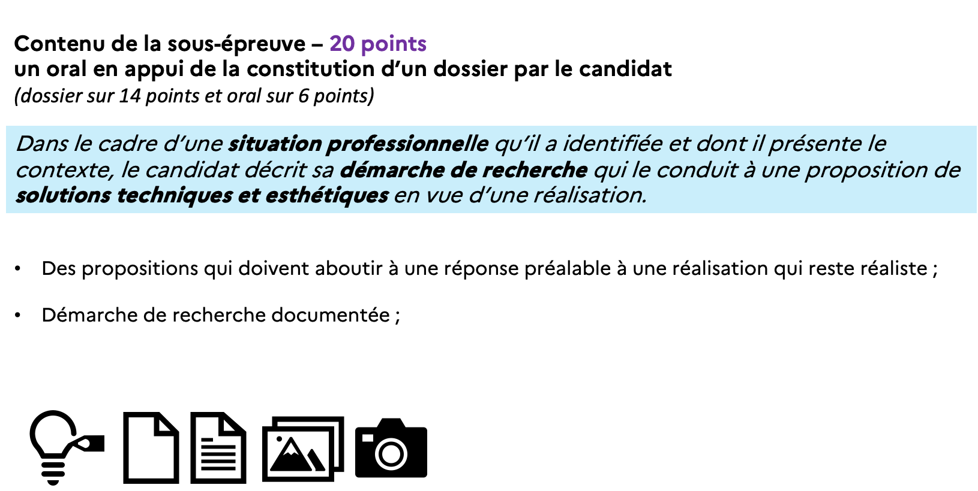
2 – Focus sur les épreuves professionnelles
E31 / PROPOSITIONS DE RÉPONSES PRÉALABLES À LA RÉALISATION D’UN OUVRAGE
Brevet National des Métiers d’Art (BNMA) – Académie de Créteil

Slide 28
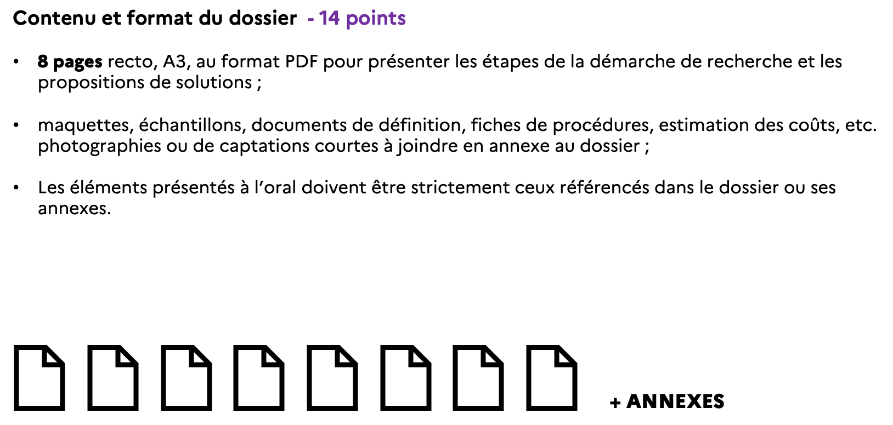
2 – Focus sur les épreuves professionnelles
E31 / PROPOSITIONS DE RÉPONSES PRÉALABLES À LA RÉALISATION D’UN OUVRAGE
Brevet National des Métiers d’Art (BNMA) – Académie de Créteil

Slide 29
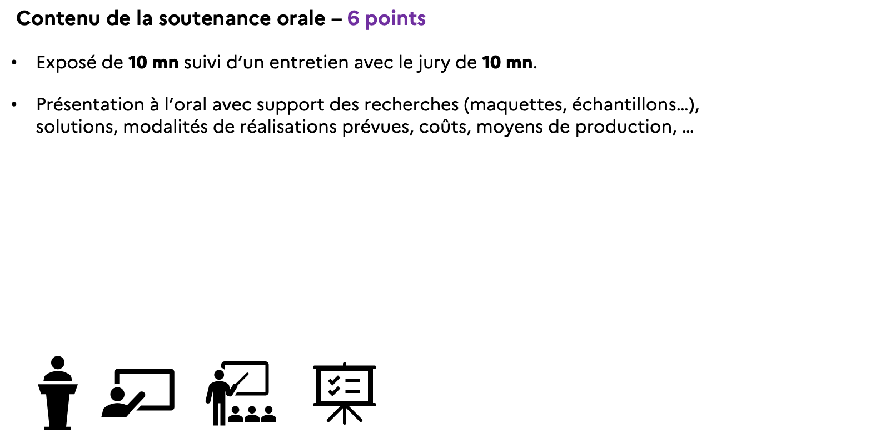
2 – Focus sur les épreuves professionnelles
E31 / PROPOSITIONS DE RÉPONSES PRÉALABLES À LA RÉALISATION D’UN OUVRAGE
Brevet National des Métiers d’Art (BNMA) – Académie de Créteil

Slide 30
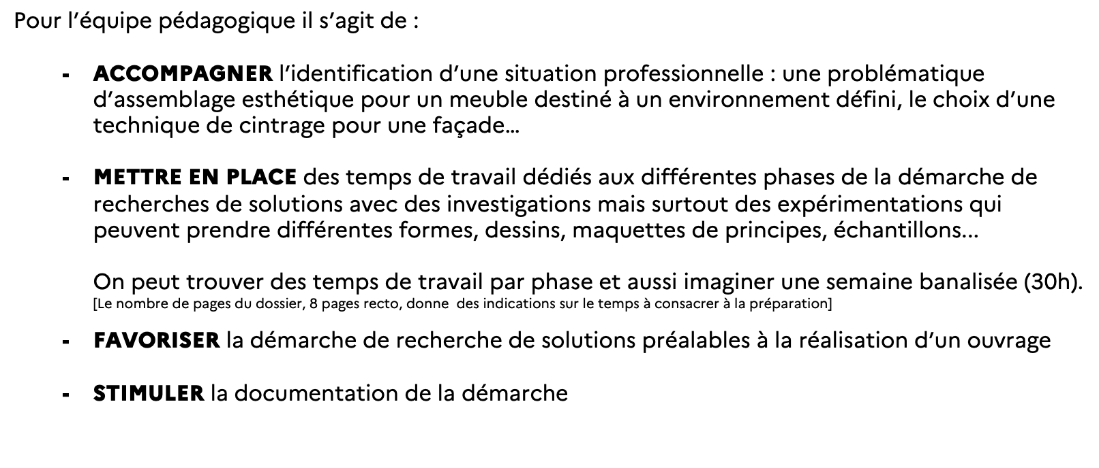
2 – Focus sur les épreuves professionnelles
E31 / PROPOSITIONS DE RÉPONSES PRÉALABLES À LA RÉALISATION D’UN OUVRAGE
Brevet National des Métiers d’Art (BNMA) – Académie de Créteil

Slide 31
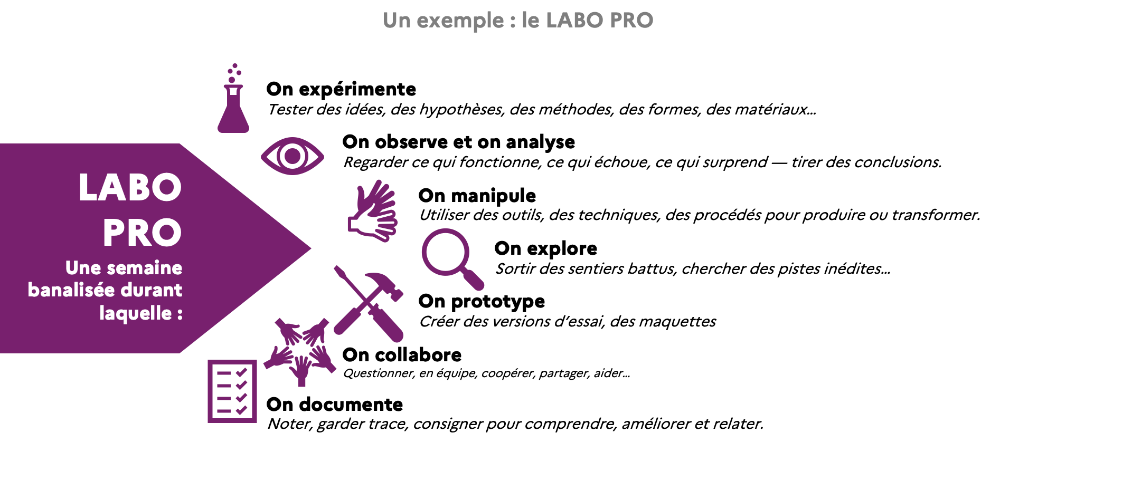
2 – Focus sur les épreuves professionnelles
E31 / PROPOSITIONS DE RÉPONSES PRÉALABLES À LA RÉALISATION D’UN OUVRAGE
Brevet National des Métiers d’Art (BNMA) – Académie de Créteil

Slide 32
2 – Focus sur les épreuves professionnelles
E32- U32
RÉALISATION D’UN OUVRAGE
Épreuve pratique
Cette épreuve a pour objectif d’évaluer, chez les candidats, le niveau de maîtrise des compétences nécessaires aux activités du pôle 3 de chacun des référentiels de spécialité.
Compétences spécifiques définies dans chaque référentiel de spécialité – feront l’objet d’un temps spécifique dans l’après-midi, lors de la présentation des référentiels des 4 spécialités.
Brevet National des Métiers d’Art (BNMA) – Académie de Créteil

Slide 33
3
Les nouveaux
enseignements
Brevet National des Métiers d’Art (BNMA) – Académie de Créteil

Slide 34
3 – Présentation des nouveaux enseignements
Trois nouveaux enseignements :
Deux nouveaux enseignements pris en charge par les enseignants d’arts appliqués au métier, dans le cadre des enseignements artistique et numérique liés à la spécialité :
  Dessins et culture métiers d’art
  Outils et langages numériques
Un enseignement transversal :
  Accompagnement vers l’autonomie
Brevet National des Métiers d’Art (BNMA) – Académie de Créteil

Slide 35
3 – Présentation des nouveaux enseignements
Chaque nouvel enseignement sera décliné en fonction de la spécialité des élèves.
Enseignés par des professeurs d’arts appliqués au métier et d’atelier, ces enseignements visent la maîtrise des compétences du référentiel de chaque spécialité.
Le travail d’équipe et l’élaboration des progressions doivent être coordonnés.
Les trois nouveaux enseignements seront progressifs pendant le cycle de formation :
. L’AVA forme les élèves à l’autonomie graduellement durant l’ensemble de la formation.
. Les enseignements DCMA et OLN évoluent également de manière progressive allant du fondamental en 1e année à la maîtrise en 3e année.
Brevet National des Métiers d’Art (BNMA) – Académie de Créteil

Slide 36
3 – Présentation des nouveaux enseignements
Dessins et culture métiers d’art
Définition
L’enseignement de spécialité mis en œuvre par les enseignants d'arts appliqués au métier,
Dessins et culture métiers d’art, vise à doter l’élève de savoirs et savoir-faire d'ordre technique, technologique, artistique, historique et culturel indispensables à la compréhension et à la pratique de son futur métier d’art.
Il s’articule autour de deux grands axes complémentaires :
pratique des outils de représentation et d’expression graphique et volumique
observer, analyser, exprimer, tester et communiquer.
acquisition d’une culture en métiers d’art
repères historiques, aux courants esthétiques, aux figures de référence et aux évolutions propres à chaque spécialité.
Brevet National des Métiers d’Art (BNMA) – Académie de Créteil

Slide 37
3 – Présentation des nouveaux enseignements
Dessins et culture métiers d’art
Objectifs
Enseignement pratique et théorique, l’enseignement DCMA vise :
« Dessins » :
L’acquisition d’une maîtrise des techniques traditionnelles et numériques des dessins dans leurs fonctions et usages, pour traduire le réel ou une idée, exprimer une intention, illustrer un fonctionnement, communiquer, ..., dans le cadre d’une démarche professionnelle
« Culture Métiers d’Art » :
La construction d’une culture de spécialité métiers d’art intégrant les dimensions historiques, techniques, technologiques, l’évolution des savoir-faire, les enjeux culturels et économiques des métiers d’art ; cette culture s’appuiera sur des situations pédagogiques favorisant l’observation, l’analyse écrite et graphique, l’acquisition de repères, la comparaison et la compréhension. Question de l’écrit et de la langue / des langues
Brevet National des Métiers d’Art (BNMA) – Académie de Créteil

Slide 38
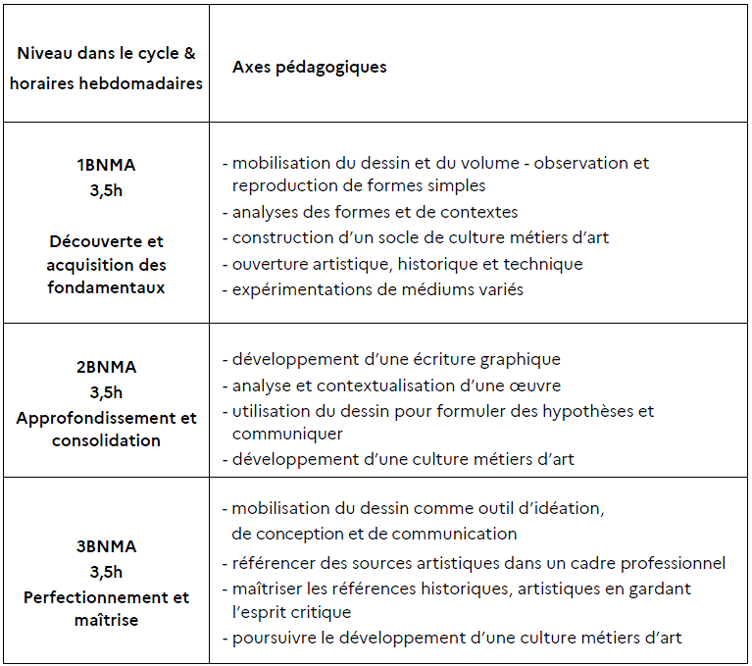
3 – Présentation des nouveaux enseignements
Dessins et culture métiers d’art
Progressivité des
apprentissages
Brevet National des Métiers d’Art (BNMA) – Académie de Créteil

Slide 39
3 – Présentation des nouveaux enseignements
Outils et langages numériques
Définition
L’enseignement « Outils et langages numériques » (OLN) vise à outiller les élèves afin qu’ils mobilisent de manière pertinente, critique et responsable les environnements numériques dans leur démarche de projet en métiers d’art.
Le numérique intervient à différentes étapes du projet :
• étude et recherche documentaire
• élaboration et documentation de la démarche
• communication et valorisation des productions
➡ Le numérique est au service du projet et du métier, et ne se substitue pas aux gestes et savoir-faire d’atelier.
➡ Les usages des aides numériques génératives ou de l’IA doivent être déclarés, référencés et validés humainement.
Brevet National des Métiers d’Art (BNMA) – Académie de Créteil

Slide 40
3 – Présentation des nouveaux enseignements
Outils et langages numériques
Objectifs
L’enseignement OLN vise à développer trois dimensions complémentaires dans la formation des élèves.
Développer une culture et des pratiques numériques
Construire une communication professionnelle
Développer une posture critique et responsable
Les élèves apprennent à mobiliser le numérique pour :
Rechercher et identifier des informations
Expérimenter et modéliser des solutions
Documenter leur démarche de projet
Partager et valoriser leurs réalisations
Les élèves apprennent à :
Présenter une démarche de projet
Argumenter leurs choix techniques et esthétiques
Structurer une documentation professionnelle
Adapter les supports aux interlocuteurs
Les élèves sont sensibilisés aux enjeux contemporains du numérique :
EMI : fiabilité des sources et des droits d’usage
Protection des données
Transparence des usages de l’IA
Sobriété numérique et impact environnemental
Le numérique devient un outil de
Conception et de documentation
du projet
Le numérique permet de rendre
Lisible la démarche de création et
De fabrication
L’objectif est de former des professionnels
Capables d’utiliser des technologies
Avec discernement
Brevet National des Métiers d’Art (BNMA) – Académie de Créteil

Slide 41
3 – Présentation des nouveaux enseignements
Outils et langages numériques
Progressivité des
apprentissages
1BNMA 0,5h hebdomadaire Fondamentaux | Découvrir les usages du numérique dans la démarche de projet Cadrer une demande et identifier les contraintes Constituer un corpus de références sourcées Produire des variantes simples Conserver des traces lisibles de la démarche Sensibilisation aux enjeux éthiques : sources, droits, données
2BNMA 1h hebdomadaire Consolidation | Comparer et analyser des références selon des critères partagés Produire des variantes argumentées (usage, esthétique, faisabilité) Structurer le flux de travail et planifier les étapes Organiser les revues et échanges autour du projet Assurer la traçabilité des décisions, versions et sources
3BNMA 1h hebdomadaire Maîtrise | Construire un scénario de travail numérique cohérent avec l’atelier Articuler outils numériques et pratiques métiers d’art Produire des preuves techniques documentées Analyser les résultats et identifier des pistes d’amélioration Communiquer et valoriser professionnellement le projet
Brevet National des Métiers d’Art (BNMA) – Académie de Créteil

Slide 42
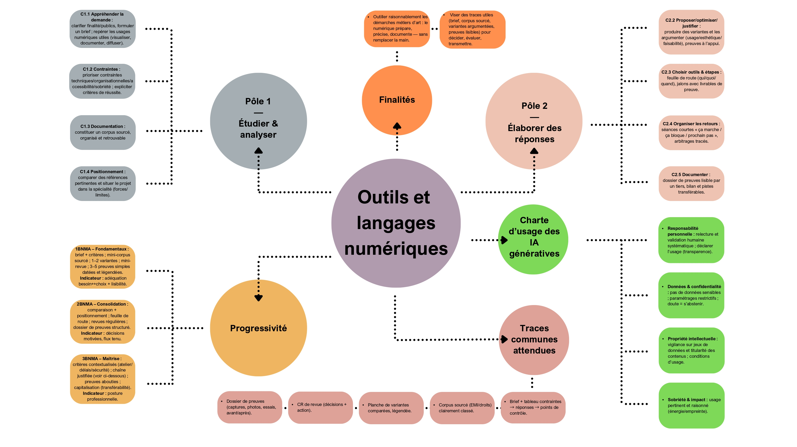
3 – Présentation des nouveaux enseignements
Outils et langages numériques
Brevet National des Métiers d’Art (BNMA) – PNF – 17&18 mars 2026 – École Boulle
Brevet National des Métiers d’Art (BNMA) – Académie de Créteil

Slide 43
3 – Présentation des nouveaux enseignements
Accompagnement vers l’autonomie
Définition
L’autonomie est une capacité à agir qui dépend des ressources accessibles à l’élève et de l’étayage qui lui est proposé (l’autonomie n’est ni une injonction, ni un état donné définitif).
Si cet enseignement est de fait le sujet de chaque enseignant, il est ici question de design organisationnel au service de l’autonomie professionnelle. Cet enseignement exige la maîtrise des enjeux de contexte professionnel et des outils de conception graphique, il implique donc une approche pédagogique collégiale et coordonnée.
Il suppose des attitudes :
Écouter les élèves
Expliciter les attentes
Étayer sans substituer
Favoriser des moments réflexifs
Articuler autonomie individuelle et coopération collective
Brevet National des Métiers d’Art (BNMA) – Académie de Créteil

Slide 44
3 – Présentation des nouveaux enseignements
Accompagnement vers l’autonomie
Objectifs
3 objectifs...
• Permettre aux élèves d’acquérir des compétences transférables pour apprendre, produire, coopérer et s’insérer dans la vie scolaire, professionnelle.
• Former des élèves capables de se projeter, de planifier, de coopérer et de rendre compte de leur travail.
• Réduire les inégalités d’accès à l’autonomie en proposant un accompagnement adapté aux besoins, respectueux des parcours individuels.
… qui se structurent autour de 6 axes.
• S’organiser efficacement,
• construire ses propres outils méthodologiques,
• rechercher et traiter l’information,
• travailler en équipe et communiquer,
• faire des choix et se responsabiliser,
• se fixer des objectifs et les atteindre.
Brevet National des Métiers d’Art (BNMA) – Académie de Créteil

Slide 45
3 – Présentation des nouveaux enseignements
Accompagnement vers l’autonomie
Mise en œuvre
Répartitions horaire
2BNMA : 1h hebdomadaire > Outils d’étayage de l’autonomie personnelle et retours réflexifs.
3BNMA : 0,5h hebdomadaire > Outils de collaboration et préparation à l’après-diplôme.
Cette répartition horaire permet de concevoir graphiquement les outils d’étayages à l’autonomie, d’en interroger l’efficience, d’en ajuster la forme au regard des enjeux individuels et collectifs dans un environnement professionnel (l’atelier puis l’entreprise).
Des typologies d’outils …
Grilles, carnets, rétroplanning, cartes, fiches, collectes.
... et une carte participative à télécharger, imprimer et afficher en classe.
Brevet National des Métiers d’Art (BNMA) – Académie de Créteil

Slide 46
4
Parcours
d’orientation
Brevet National des Métiers d’Art (BNMA) – Académie de Créteil

Slide 47
4 - Parcours d’orientation
Modalités de recrutement des élèves
Dès cette rentrée 2026
Recrutement national sous responsabilité du DASEN
﻿﻿Procédure harmonisée sur avis du chef d'établissement d’origine
﻿﻿L'avis reflète les dispositions et l'appétence de l'élève
pour la spécialité demandée, observables par sa démarche d'information sur la formation, ses débouchés
et les environnements d'exercice du métier
﻿﻿Barème lié aux évaluations scolaires pondérées selon le domaine professionnel dont relève chaque spécialité de BNMA
Brevet National des Métiers d’Art (BNMA) – Académie de Créteil

Slide 48



4 - Parcours d’orientation
Modalités de recrutement des élèves
À compter de la rentrée 2027
Mise en place d’une procédure
nationale harmonisée
Brevet National des Métiers d’Art (BNMA) – Académie de Créteil

Slide 49
4 - Parcours d’orientation
Modalités de recrutement des élèves
« Le barème avec notes et recrutement particulier »
Principe : le barème repose sur les bonifications d’un recrutement particulier sur dossier attribuées par l’établissement d’accueil, complété des bilans périodiques de l’année de 3e pour départager les élèves lorsque le nombre de bonus attribués est supérieur à la capacité d'accueil de la formation.
Ce barème repose sur des éléments communs à tous les BNMA.
Brevet National des Métiers d’Art (BNMA) – Académie de Créteil

Slide 50
4 - Parcours d’orientation
Modalités de recrutement des élèves
Éléments du barème
Principe : le recrutement particulier se fait sur dossier, soumis à l’appréciation d’une commission présidée par le chef d’établissement d’accueil et composée de professeurs enseignant dans le cycle d’études.
La commission a pour objectif d’identifier les dispositions et l’appétence des candidats pour la spécialité demandée.
Les avis (très favorable, favorable et réservé) sont rendus par la commission sous l’autorité du DASEN au moyen d’une grille d’évaluation critériée.
Suivant l’avis rendu, un bonus de points est accordé à l’élève :
Avis réservé : 100 points
Avis favorable : 1000 points
Avis très favorable : 9900 points
Brevet National des Métiers d’Art (BNMA) – Académie de Créteil

Slide 51
4 - Parcours d’orientation
Modalités de recrutement des élèves
La grille nationale
de positionnement critériée
Brevet National des Métiers d’Art (BNMA) – Académie de Créteil

Slide 52
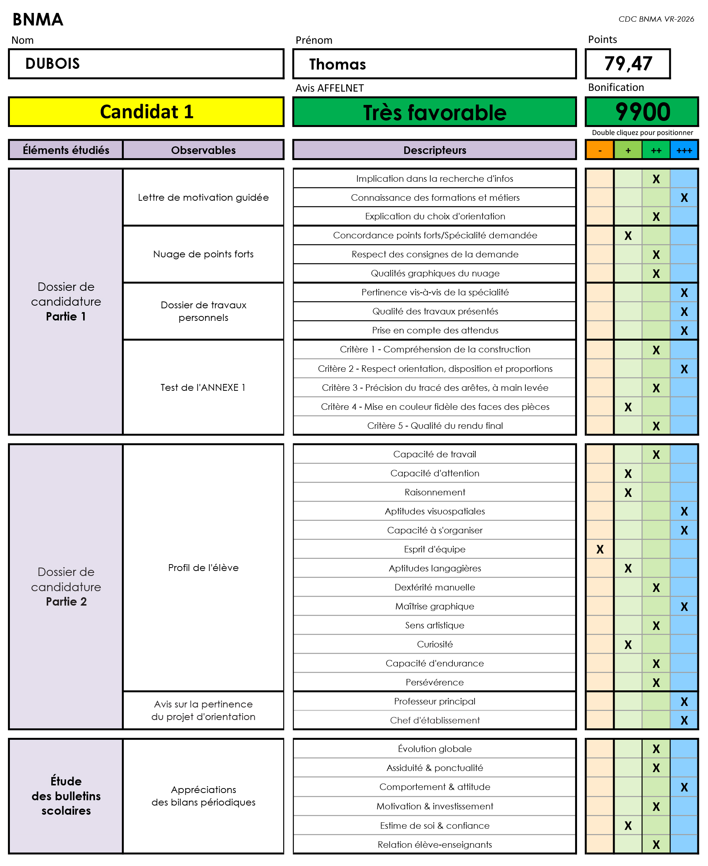
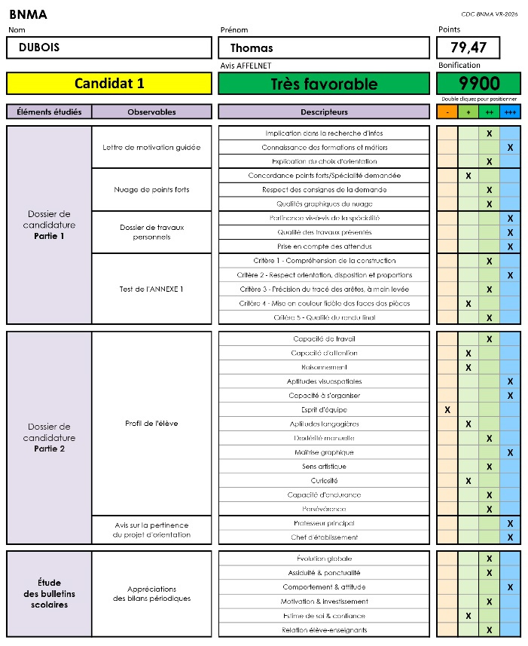
4 - Parcours d’orientation
Modalités de recrutement des élèves
Brevet National des Métiers d’Art (BNMA) – PNF – 17&18 mars 2026 – École Boulle

Slide 53
4 - Parcours d’orientation
Modalités de recrutement des élèves
Brevet National des Métiers d’Art (BNMA) – Académie de Créteil

Slide 54
4 - Parcours d’orientation
Modalités de recrutement des élèves
Quelques éléments
du dossier de candidature
Brevet National des Métiers d’Art (BNMA) – Académie de Créteil

Slide 55
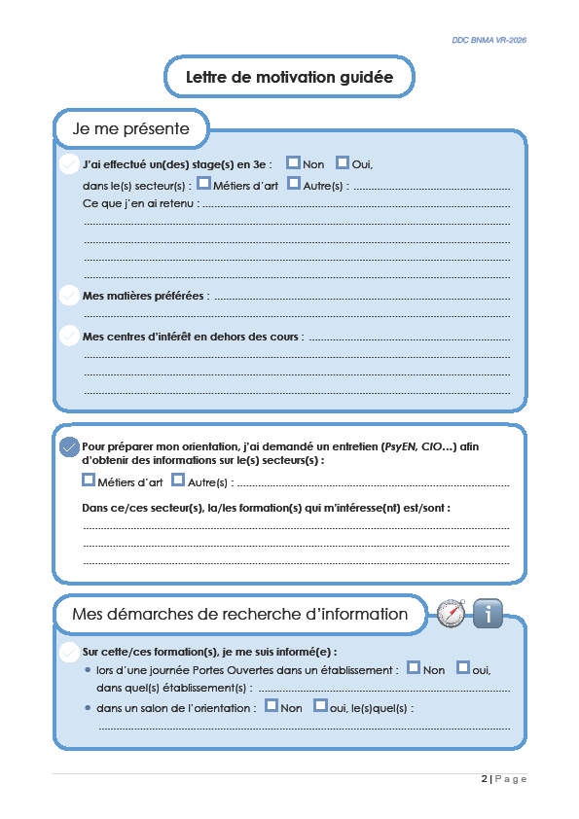
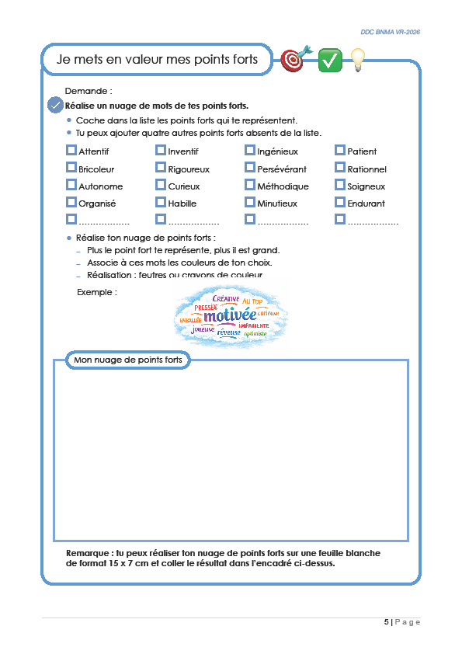
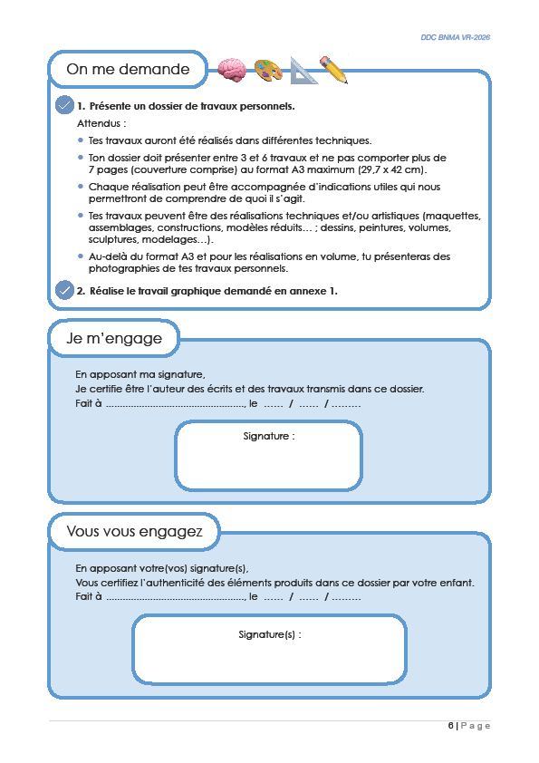
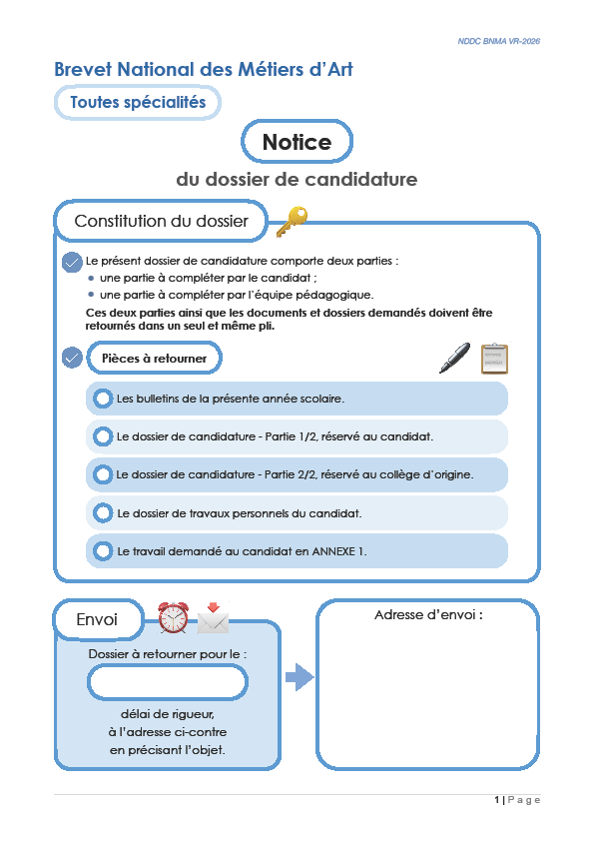
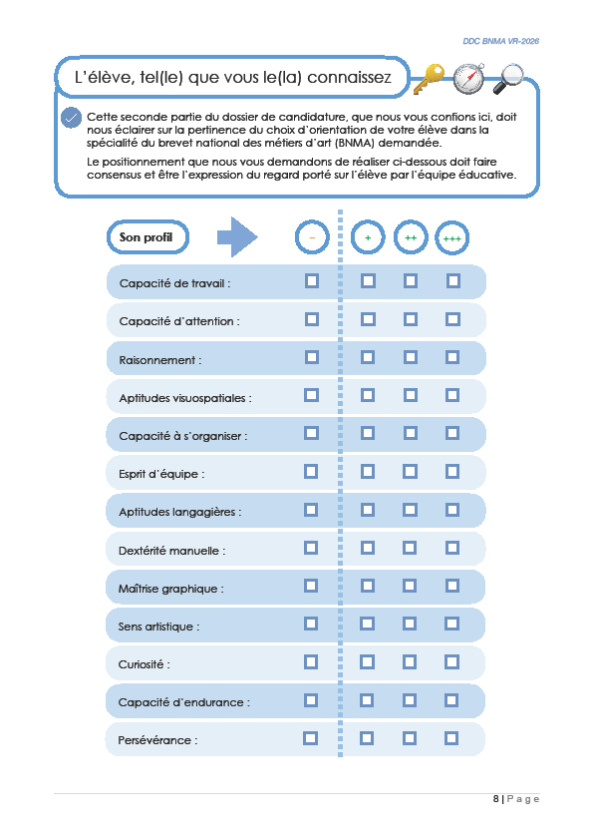
4 - Parcours d’orientation
Modalités de recrutement des élèves
Brevet National des Métiers d’Art (BNMA) – Académie de Créteil

Slide 56
5
Accompagnement
Des équipes pédagogiques
Brevet National des Métiers d’Art (BNMA) – Académie de Créteil

Slide 57
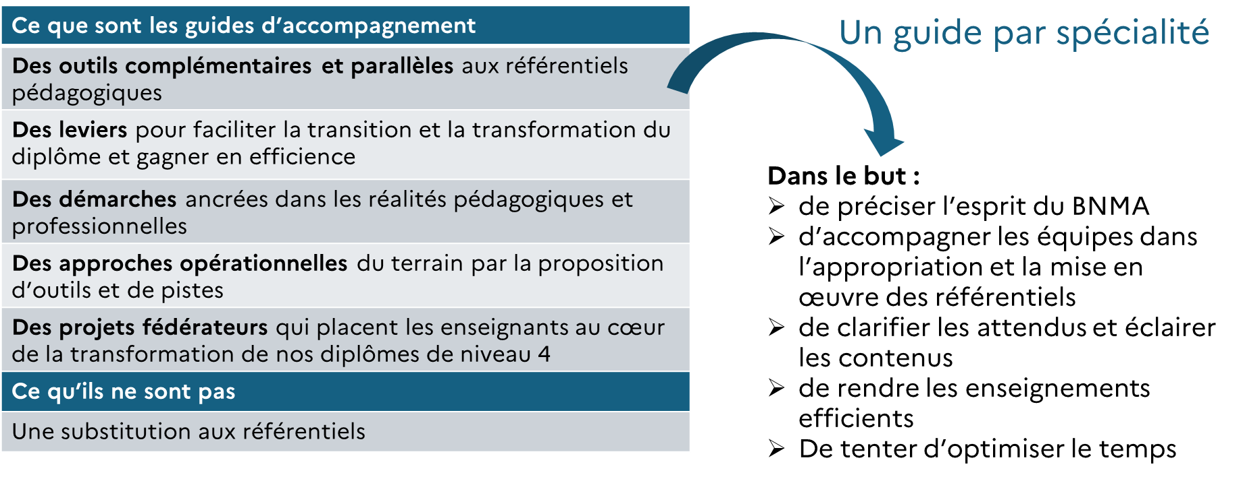
5 – Accompagnement des équipes pédagogiques
Guides d’Accompagnement des référentiels
Brevet National des Métiers d’Art (BNMA) – Académie de Créteil

Slide 58
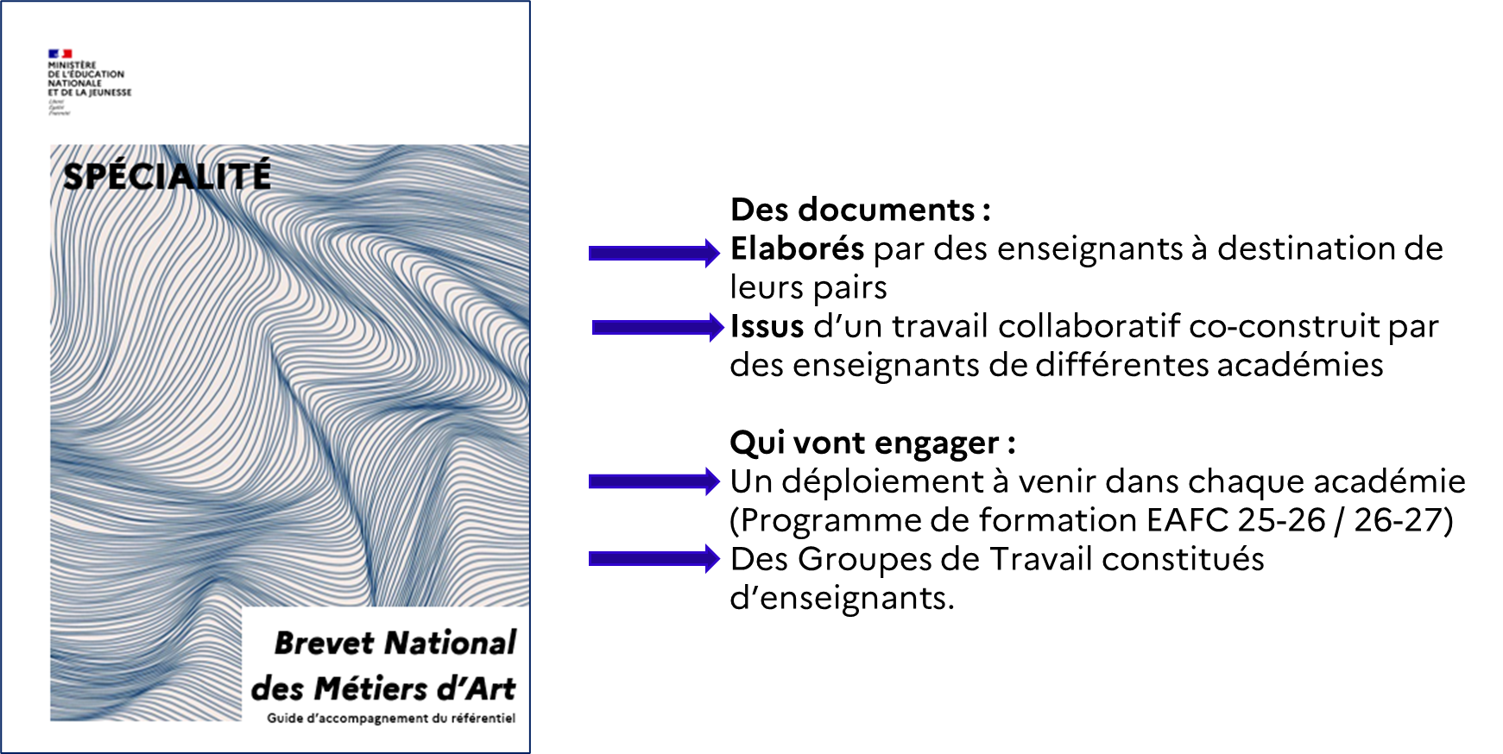
5 – Accompagnement des équipes pédagogiques
Guides d’accompagnement
Brevet National des Métiers d’Art (BNMA) – Académie de Créteil

Slide 59
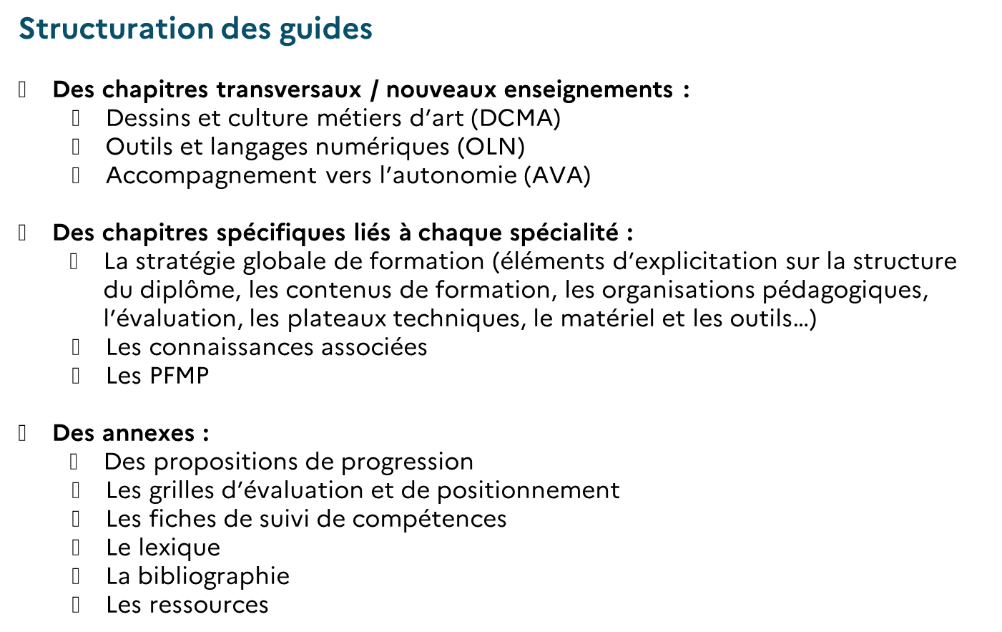
5 – Accompagnement des équipes pédagogiques
Guides d’accompagnement
Brevet National des Métiers d’Art (BNMA) – Académie de Créteil

Slide 60
6
Synthèses des échanges
& conclusion
Brevet National des Métiers d’Art (BNMA) – Académie de Créteil

Slide 61
7
Du cadre national
Au déploiement
Académique
Marie Bourvic
cheffe de pôle formation professionnelle apprentissage
Brevet National des Métiers d’Art (BNMA) – Académie de Créteil

Slide 62
La formation professionnelle – Une compétence de la Région Île-de-France
L'Ile-de-France : 1^{ière} région éducative et 1^{ière} région économique de France
  1,3 millions d’entreprises
  20 % de la population scolaire nationale
  18 % des étudiants français
L’emploi en Ile-de-France
  Une très forte tertiarisation des emplois liée aux décisions des franciliens : 73 % des emplois
  MAIS un secteur secondaire qui peine à recruter : 7% des emplois dans l’industrie, 1^{ière} région industrielle en volume d’emplois.
L’emploi des jeunes
  Un taux de chômage structurellement élevé et en hausse: 21,5 % pour les 15-24 ans contre 7,9% pour l’ensemble de la population active (données nationales)
  Des taux d’insertion à 6 mois fortement liés au niveau de qualification : CAP (24%) – Bac Pro (39%) – BTS(55%) – Licence Pro (81%)
  -
Brevet National des Métiers d’Art (BNMA) – Académie de Créteil

Slide 63
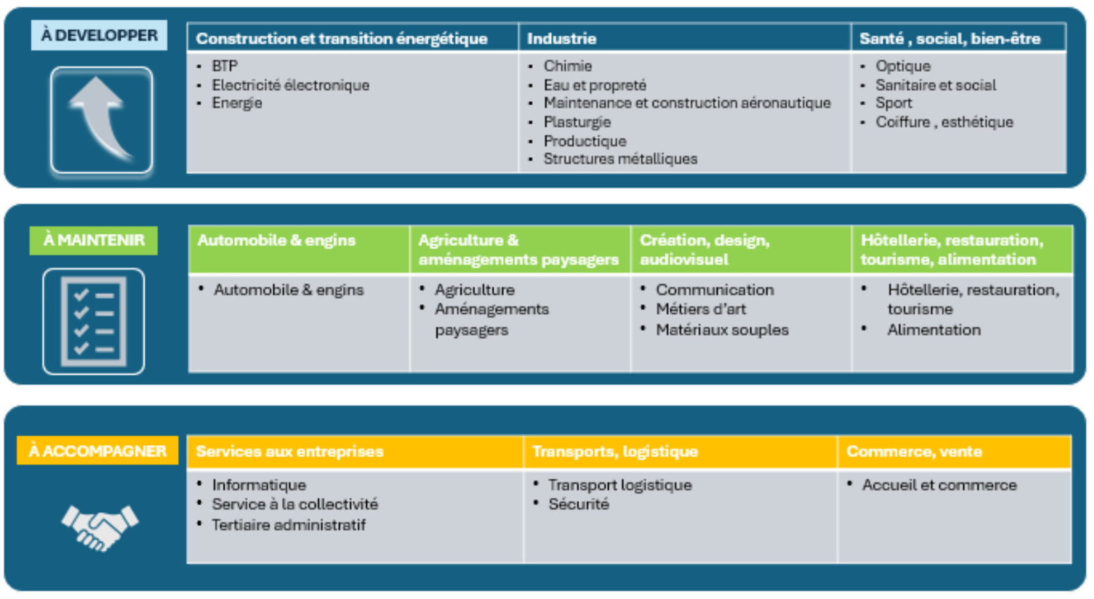
Les filières à développer, à maintenir, à accompagner
Brevet National des Métiers d’Art (BNMA) – Académie de Créteil

Slide 64
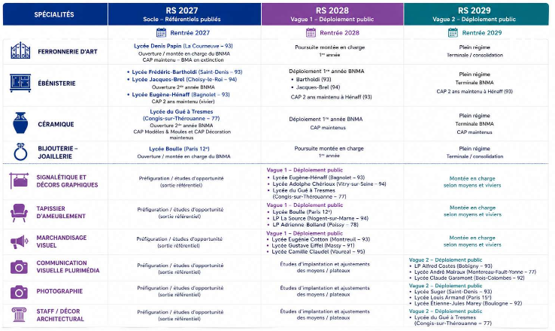
Un déploiement en Région académique puis en académie
Brevet National des Métiers d’Art (BNMA) – Académie de Créteil

Slide 65
Le processus de transformation de la carte des BNMA
Le BMA existe sur l’académie
Choix en Région académique des filières à transformer en lien avec le calendrier national
Respect d’un équilibre sur la région francilienne
Etude de l’existant entre la Drafpic et les corps d’inspection
  Capacité des formations par établissement et places vacantes
  RH
  Plateaux techniques
Proposition à l’autorité académique d’évolution dans le respect des moyens alloués
Validation par la Région Île-de-France par un vote en CP fin janvier
  -

Slide 66

Le processus de transformation de la carte des BNMA
Le BMA n’existe pas sur l’académie – Ex : BNMA Maroquinerie de haute facture
Février - Juin
Collecte des projets
Saisie des projets dans la plateforme ORION par les chefs d’établissement
(accompagnement par le pôle FPI de la DRAFPIC)
Commission RA
Avis d’opportunité
X juillet 2027
Début mars
Réunions départementales
Septembre - Novembre
Instruction des projets par la Région et dialogue technique État-Région
Septembre – Novembre Dialogue avec les services de la Région
Dernière réunion formelle – xx/11/2027
Poursuite des échanges sur projets « En cours d’étude »
GT CSA-RA
x/12/2027
CSA-RA
x/12/2027
*
CP Région
xx/01/2028
Préparation DHG en académie
Brevet National des Métiers d’Art (BNMA) – Académie de Créteil

Slide 67
8
AMBITION MADE
Accompagner les parcours
vers l’enseignement supérieur
en design et métiers d’art
Elise Gourdy-Bléniat
IA-IPR Design et Métiers d’art
Brevet National des Métiers d’Art (BNMA) – Académie de Créteil

